Slide 1
Daily Report 2
Array Process Flow
陳媛君
2021.02.25

Slide 2
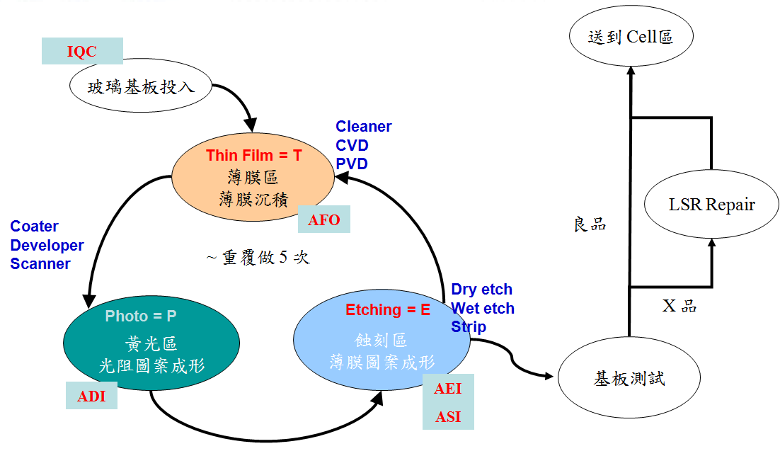
Array Process Flow
以玻璃為基板沉積薄膜，經由黃光區塗佈光阻並曝光定義圖像，
再由蝕刻區使薄膜圖案成型。一道製程約0.8-1天，過程須重複五次，
包含測試總共約需6天時間。

Slide 3
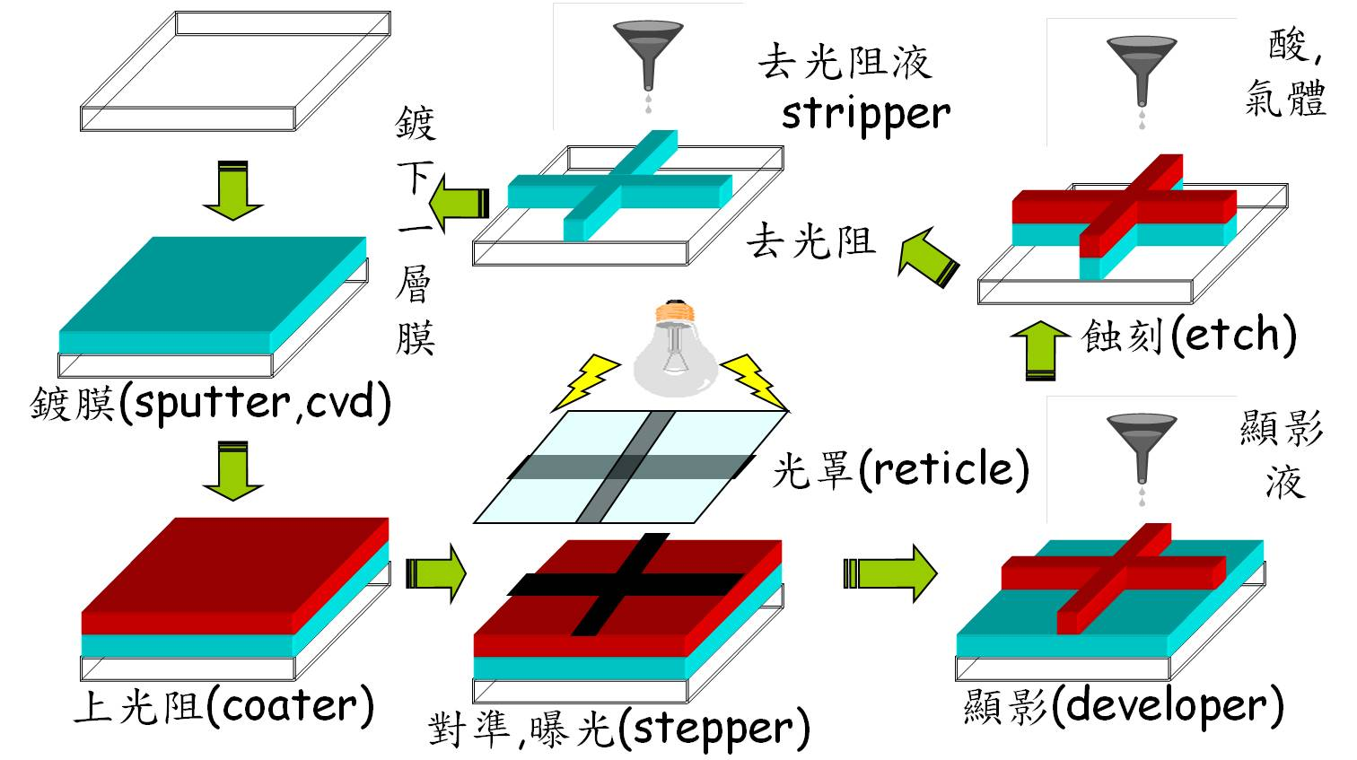
Array Process Flow
薄膜沉積：分為PVD(物理)與CVD(化學) 之氣相沉積，分別為沉積金屬與非金屬薄膜。
黃光(顯影)：利用PR照紫外光後易溶解(正光阻)之特性，使用遮罩照光顯影將其圖案化，最後蝕刻得到所需要形狀之薄膜。反之照到不易溶解則為負光阻。(目前L8B廠使用正光阻)
蝕刻：分為濕蝕刻(WET)與乾蝕刻(DRY)，分別蝕刻金屬與非金屬薄膜達到想要之分布與排列。

Slide 4
Array Process Flow
5 PEP Array Process Flow
PEP 1 (GL) 金屬層(M1) | : | GL-CLA 玻璃清潔 | GL-SPT 鍍金屬膜 | GL-IEX 上光阻 | GL-WMA 濕蝕刻 | GL-STO 去光阻
PEP 2 (AS) 非金屬層 | : |  | AS-CVD 鍍非金屬膜 | AS-IEX 上光阻 | AS-RIE 乾蝕刻 | AS-STO 去光阻
PEP 3 (SL) 金屬層(M2) | : |  | SL-SPT 鍍金屬膜 | SL-IEX 上光阻 | SL-WMA 濕蝕刻 | SL-RIE 乾蝕刻 | SL-STO 去光阻
PEP 4 (TH) 非金屬層 | : |  | PV-CVD 鍍非金屬膜 | TH-IEX 上光阻 | TH-RIE 乾蝕刻 | TH-STO 去光阻
PEP 5 (PX) ITO | : |  | PX-SPT 鍍金屬膜 | PX-IEX 上光阻 |  | PX-WTO

Slide 5
Array Process Flow
PEP 1 : Gate Line
GL-CLA : CLA(Clean)，將原料素玻璃的表面異物與髒污進行清洗
GL-SPT : SPT(Sputter)，為物理氣相沉積(PVD)，用來沉積金屬
GL-IEX : 利用塗佈PR作為光阻並照射紫外光圖案化
GL-WMA : 濕蝕刻的一種，用來腐蝕金屬 GL-STO : Stripper，將覆蓋的光阻去除
M1
glass
reticle
reticle
coater
coater
M1
M1
glass
glass
coater
M1
M1
glass
glass

Slide 6
Array Process Flow
PEP 2 : Amorphous Silicon
AS-CVD : 化學氣相沉積，用來沉積非金屬
AS-IEX : 利用塗佈PR作為光阻並照射紫外光圖案化
AS-RIE : 乾蝕刻的一種，用來腐蝕非金屬 AS-STO : Stripper，將覆蓋的光阻去除
N⁺
a-Si
SiN_{x}
M1
glass
Mask
coater
N⁺
N⁺
a-Si
a-Si
M1
SiN_{x}
M1
SiN_{x}
glass
glass
coater
coater
N⁺
N⁺
a-Si
a-Si
SiN_{x}
M1
SiN_{x}
M1
glass
glass

Slide 7
Array Process Flow
PEP 3 : Signal Line
SL-SPT : SPT(Sputter)，為物理氣相沉積(PVD)，用來沉積金屬
SL-IEX :利用塗佈PR作為光阻並照射紫外光圖案化
SL-WMA :濕蝕刻的一種，用來腐蝕金屬 SL-RIE : 乾蝕刻的一種，用來腐蝕非金屬
SL-STO : Stripper，將覆蓋的光阻去除
M2
N⁺
a-Si
SiN_{x}
M1
glass
曝光顯影後
M2
N⁺
a-Si
SiN_{x}
M1
glass
S
D
S
D
N⁺
N⁺
N⁺
a-Si
a-Si
SiN_{x}
M1
SiN_{x}
M1
glass
glass
S
D
N⁺
N⁺
a-Si
SiN_{x}
M1
glass

Slide 8
Array Process Flow
PEP 4 : Through Hole
PV-CVD : 化學氣相沉積，用來沉積非金屬
TH-IEX : 利用塗佈PR作為光阻並照射紫外光圖案化
TH-RIE :乾蝕刻的一種，用來腐蝕非金屬
TH-STO : Stripper，將覆蓋的光阻去除
S
D
N⁺
N⁺
SiN_{x}
a-Si
SiN_{x}
M1
glass
曝光顯影後
S
D
N⁺
N⁺
SiN_{x}
a-Si
SiN_{x}
M1
glass
S
D
N⁺
N⁺
SiN_{x}
a-Si
SiN_{x}
M1
glass
S
D
N⁺
N⁺
SiN_{x}
a-Si
SiN_{x}
M1
glass

Slide 9
Array Process Flow
PEP 5 : Pixel
PX-SPT : SPT(Sputter)，為物理氣相沉積(PVD)，用來沉積金屬
PX-IEX : 利用塗佈PR作為光阻並照射紫外光圖案化
PX-WTO :為WMA+STO之蝕刻步驟，以WMA蝕刻ITO，以STO去除殘留之光阻
S
D
ITO
N⁺
N⁺
SiN_{x}
a-Si
SiN_{x}
M1
glass
曝光顯影後
S
D
ITO
N⁺
N⁺
SiN_{x}
a-Si
SiN_{x}
M1
glass
S
D
N⁺
N⁺
ITO
SiN_{x}
a-Si
SiN_{x}
M1
glass

Slide 10
Array Process Flow
4 PEP Array Process Flow
PEP 1 (GL) 金屬層(M1) | : | GL-CLA 玻璃清潔 | GL-SPT 鍍金屬膜 | GL-IEX 上光阻 | GL-WMA 濕蝕刻 | GL-STO 去光阻
PEP 2 (AS) 非金屬層 | : |  | AS-CVD 鍍非金屬膜 | AS-IEX 上光阻 | AS-RIE 乾蝕刻 | AS-STO 去光阻
PEP 3 (SL) 金屬層(M2) | : |  | SL-SPT 鍍金屬膜 | SL-IEX 上光阻 | SL-WMA 濕蝕刻 | SL-RIE 乾蝕刻 | SL-STO 去光阻
PEP 4 (TH) 非金屬層 | : |  | PV-CVD 鍍非金屬膜 | TH-IEX 上光阻 | TH-RIE 乾蝕刻 | TH-STO 去光阻
PEP 5 (PX) ITO | : |  | PX-SPT 鍍金屬膜 | PX-IEX 上光阻 |  | PX-WTO
將PEP 2 與 PEP 3 做整合

Slide 11
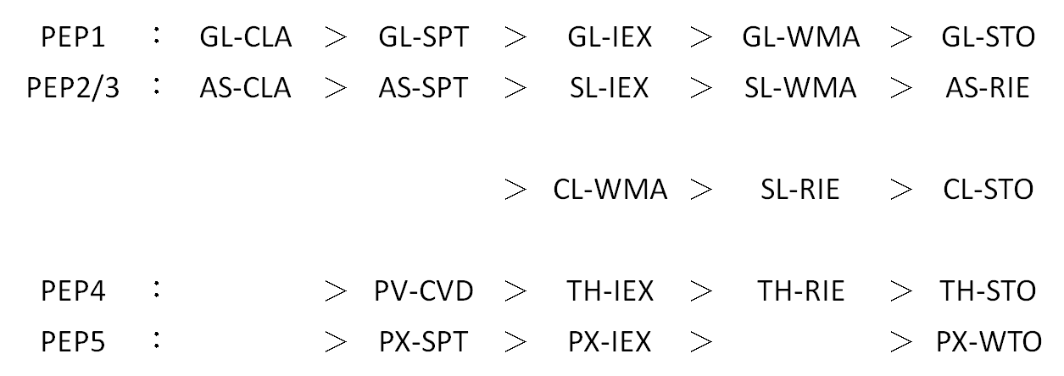
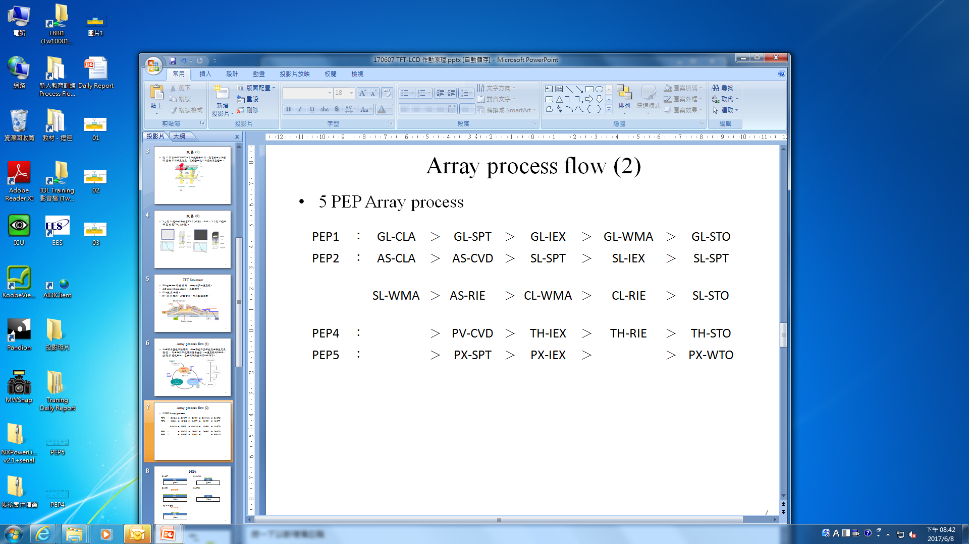
Array Process Flow
Half-tone photo process
沉積 SiNx / a-Si / N⁺
沉積M₂
M₂
2 layer (a-Si/N⁺) cut
+ channel PR (ash O₂)
channel M₂
channel N⁺ /a-Si
剩下AS Remain
1st wet: Pixel metal (Al etchant)
1st dry: 2 layer cut (Cl2/SF6/He)& channel PR ash(O2)
2nd wet: channel metal (Al etchant)
2nd dry: N+ cut (Cl2/SF6/He)

Slide 12
Array Process Flow
總結
Array Process Flow 流程圖分為 5 PEP與４PEP，其中PEP 1 & PEP 3 為金屬層的Metal 1 & Metal 2，PEP 2 & PEP 4 為非金屬層的 AS & PV；在金屬層使用的是濕蝕刻，非金屬層使用乾蝕刻。
在 4 PEP 流程中，將 5 PEP 中的PEP 2、PEP 3 做整合，結合成1W1D2W2D，藉以減少製程流程。
而可以rework的站點則為 M1、M2、ITO、PR與清洗玻璃。

